Slide 1
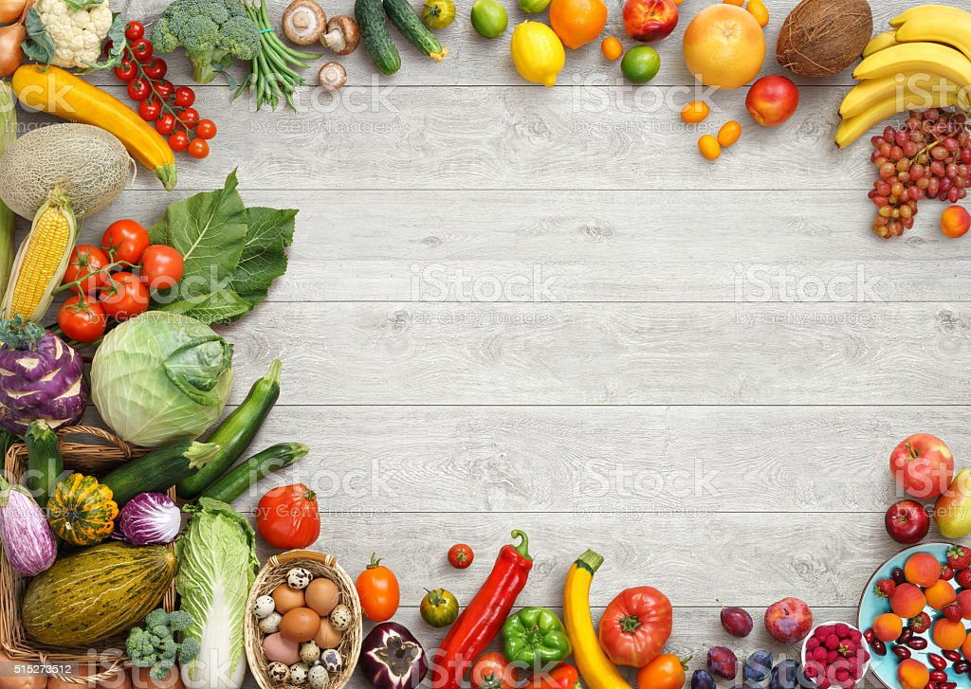
La Città di Susa promuove con il Con.ISA, la Croce Rossa ed altri enti e associazioni del territorio il progetto «SALVIAMO IL CIBO» finalizzato al recupero dei pasti non utilizzati presso le mense delle scuole per la ridistribuzione a persone in difficoltà. Nello spirito dell'iniziativa cerchiamo contenitori riciclati, tipo quelli del gelato, in plastica o polistirolo da utilizzare per la consegna finale agli utenti. Chiunque voglia contribuire può portare i contenitori puliti nell'atrio del Comune dove troverà uno scatolone apposito in cui lasciarli. GRAZIE DI❤

